Slide 1
Ragam Sosial dan fungsional
serta Bahasa Indonesia yang Baik dan Benar
Di buat untuk memenuhi tugas mata kuliah bahasa indonesia
Dosen pengampun ; Bapak Muhammad Jaidie, M. Pd
Oleh kelompok 3
Aqna hayatina (2204121427)
Risna Fitriani (2204121437)

Slide 2

Rumusan masalah
A. Apakah yang dimaksud dengan ragam bahasa?
B. Apa saja macam-macam ragam bahasa?
C. Bagaimana cara menggunakan ragam bahasa yang baik dan benar?

Slide 3
CONTENTS
01
Ragam sosial dan fungsional
02
Bahasa Indonesia yang baik dan benar

Slide 4
Apa itu ragam sosial dan fungsional?
Ragam sosial dapat didefinisikan sebagai ragam bahasa yang sebagian norma dan kaidahnya didasarkan atas kesepakatan bersama dalam lingkungan sosial yang lebih kecil dalam masyarakat.
Ragam fungsional, sering juga disebut ragam professional merupakan ragam bahasa yang dikaitkan dengan profesi, lembaga, lingkungan kerja, atau kegiatan tertentu lainnya.
Bagaimana kabarmu?
Kamu mau kemana?
Bagaimana kabar mu?
Permisi
Sampai
Jumpa
Hai

Slide 5
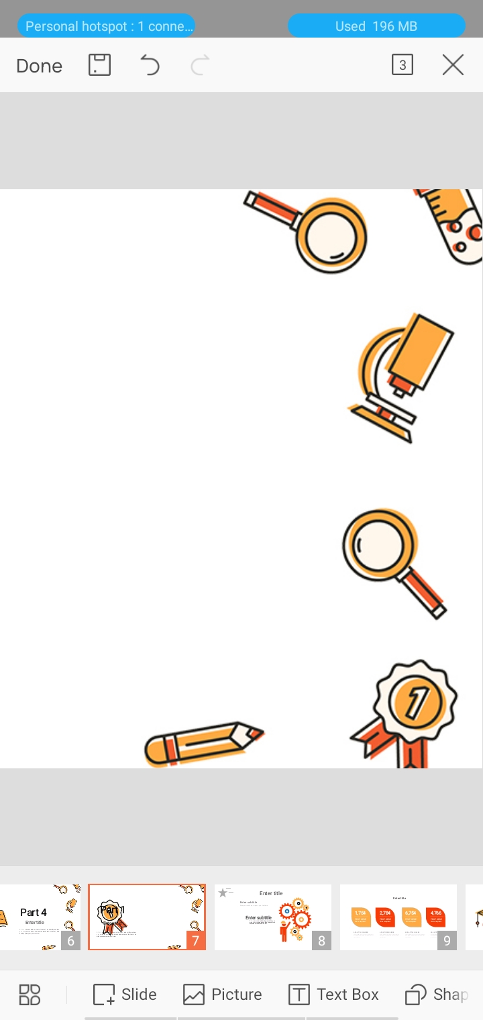
Ragam sosial dan fungsional
Ragam Bahasa adalah variasi bahasa menurut pemakaian, yang berbeda-beda menuruttopik yang dibicarakan, menurut hubungan pembicara, kawan bicara, orang yang dibicarakan,serta menurut medium pembicara.
Di tinjau dari media atau sarana yang digunakan untuk menghasilkan bahasa, ragam Bahasa terdiri dari ;
(1) Ragam bahasa lisan
(2) Ragam bahasa tulis
Ragam bahasa juga memiliki beberapa jenis, yaitu
A. Ragam dialek
B. Ragam terpelajar
C. Ragam resmi
D. Ragam tidak resmi

Slide 6
Apa itu bahasa?
Bahasa adalah kemampuan yang dimiliki manusia untuk berkomunikasi dengan manusia lainnya menggunakan tanda, misalnya kata dan gerakan.Menurut Kridalaksana (2009: 24) bahasa adalah sistem lambang bunyi yang dipergunakan oleh para anggota suatu masyarakat untuk bekerja sama, berinteraksi, dan mengidentifikasikan diri.
Bagaimana kabarmu?
Kamu mau kemana?
Bagaimana kabar mu?
Permisi
Sampai
Jumpa
Hai

Slide 7
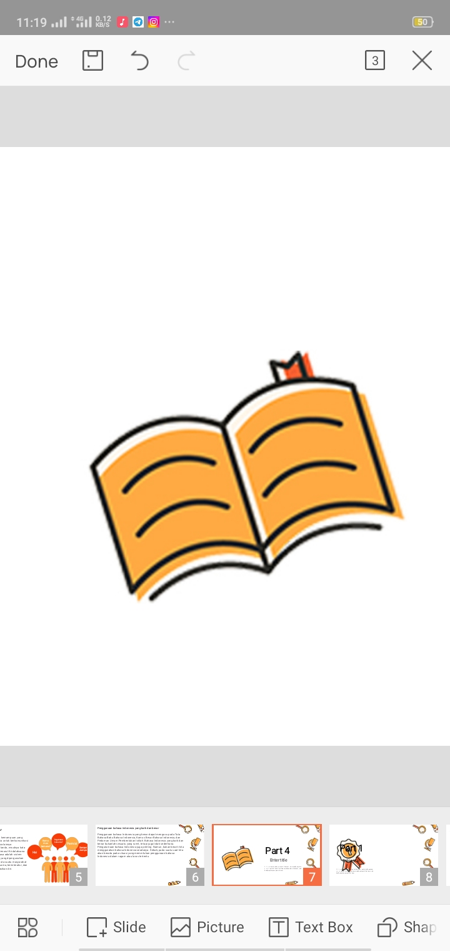
Penggunaan bahasa indonesia yang baik dan benar
Penggunaan bahasa Indonesia yang benar dapat mengacu pada Tata Bahasa Baku Bahasa Indonesia, Kamus Besar Bahasa Indonesia, dan Pedoman Umum Pembentukan Istilah. Bahasa Indonesia yang baik dan benar bukanlah sesuatu yang rumit, tetapi juga tidak sederhana. Pengutamaan bahasa Indonesia juga penting. Namun, bukan berarti kita menggunakan bahasa Indonesia seadanya. Sebab, pada suatu saat kita akan berada pada situasi yang memerlukan penggunaan bahasa Indonesia dalam ragam atau laras tertentu.

Slide 8
KESIMPULAN
1. Ragam Bahasa adalah variasi bahasa menurut pemakaian, yang berbeda-beda menuruttopik yang dibicarakan, menurut hubungan pembicara, kawan bicara, orang yang dibicarakan,serta menurut medium pembicara.
2. Ragam sosial dapat didefinisikan sebagai ragam bahasa yang sebagian norma dankaidahnya didasarkan atas kesepakantan bersama dalam lingkungan sosial yang lebih kecildalam masyarakat.
3. Ragam professional merupakan ragam bahasa yangdiakitkan dengan profesi, lembaga, lingkungan kerja, atau kegiatan tertentu lainnya.
4. Macam-macam ragam Bahasa:
• Ragam dialek
• Ragam terpelajar
• Ragam resmi
• Ragam tidak resmi
5. Penggunaan Bahasa Indonesia yang baik dan benar adalah bahasa Indonesia yang digunakan sesuai dengan situasi/kondisi penutur, misal dalam komunikasi di pasar maka penggunaan bahasa Indonesia dikatakan baik ketika si penutur menggunakan bahasa Indonesia ragam santai.

Slide 9
THANK YOU

